Slide 1

配對內容拼合
說話活動
尋寶物：
二人一組，互相交換資訊，完成工作紙，
然後在課室找出工作紙上的物件。

Slide 2
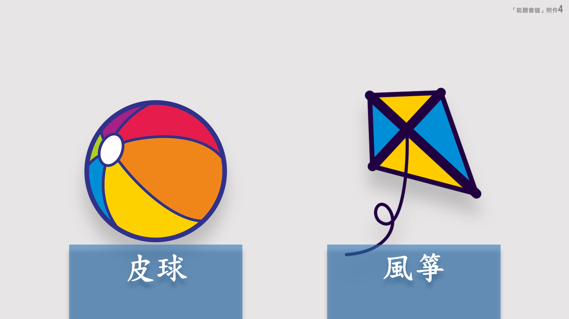
1. 讀一讀
(1) 重温詞語

Slide 3
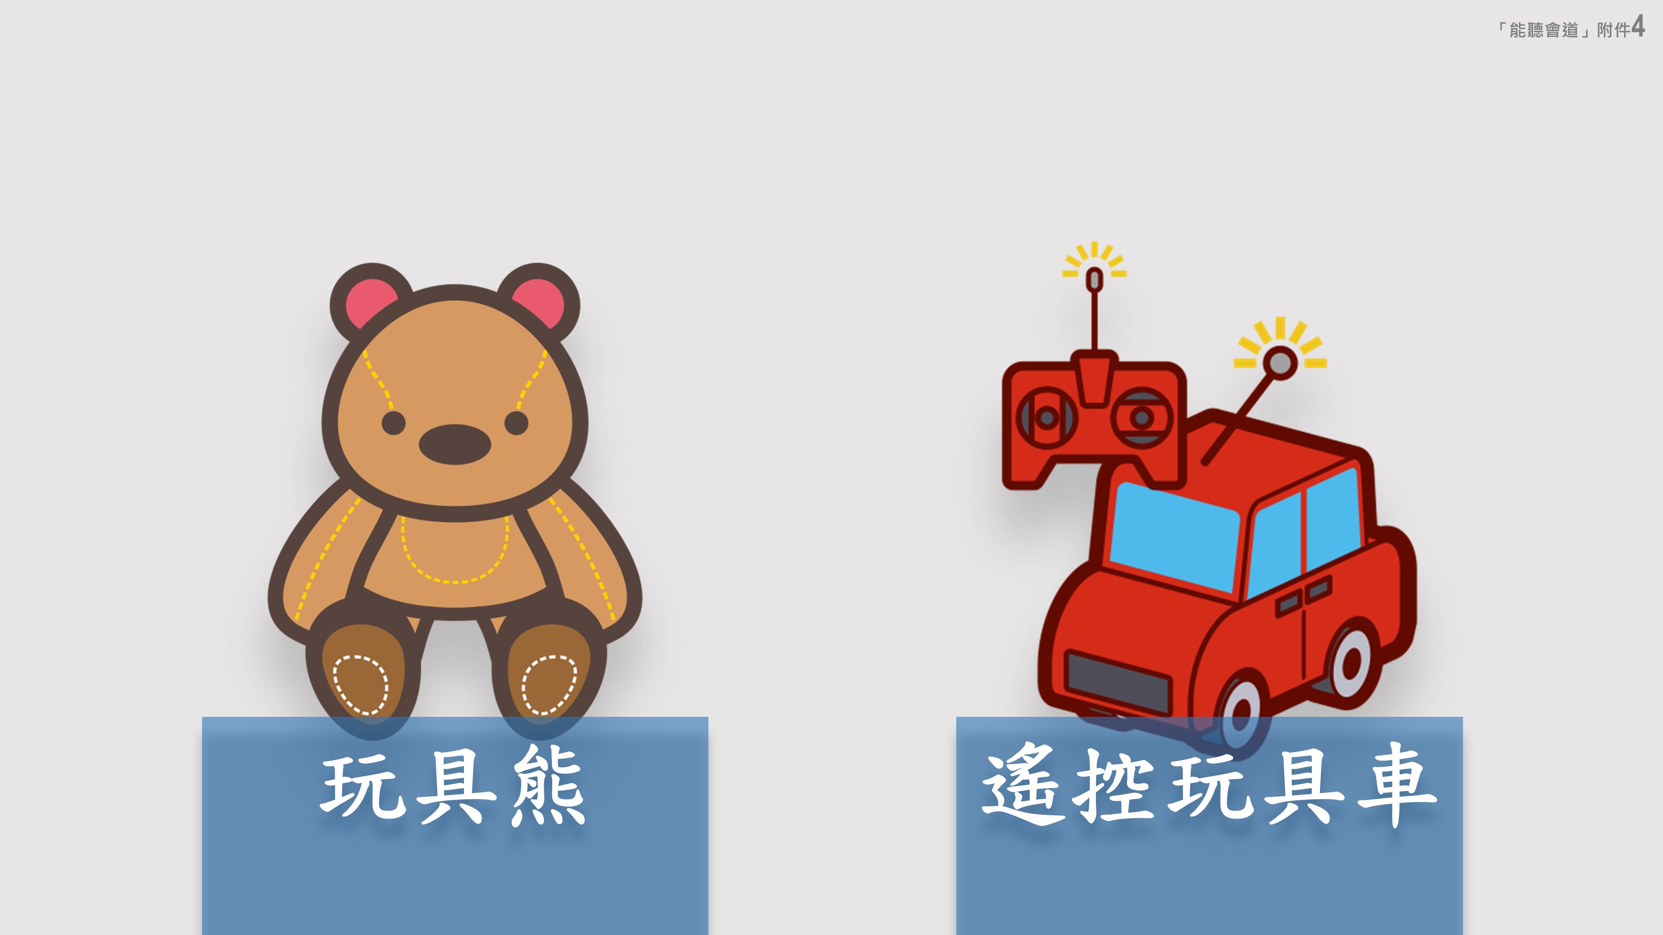
1. 讀一讀
(1) 重温詞語

Slide 4
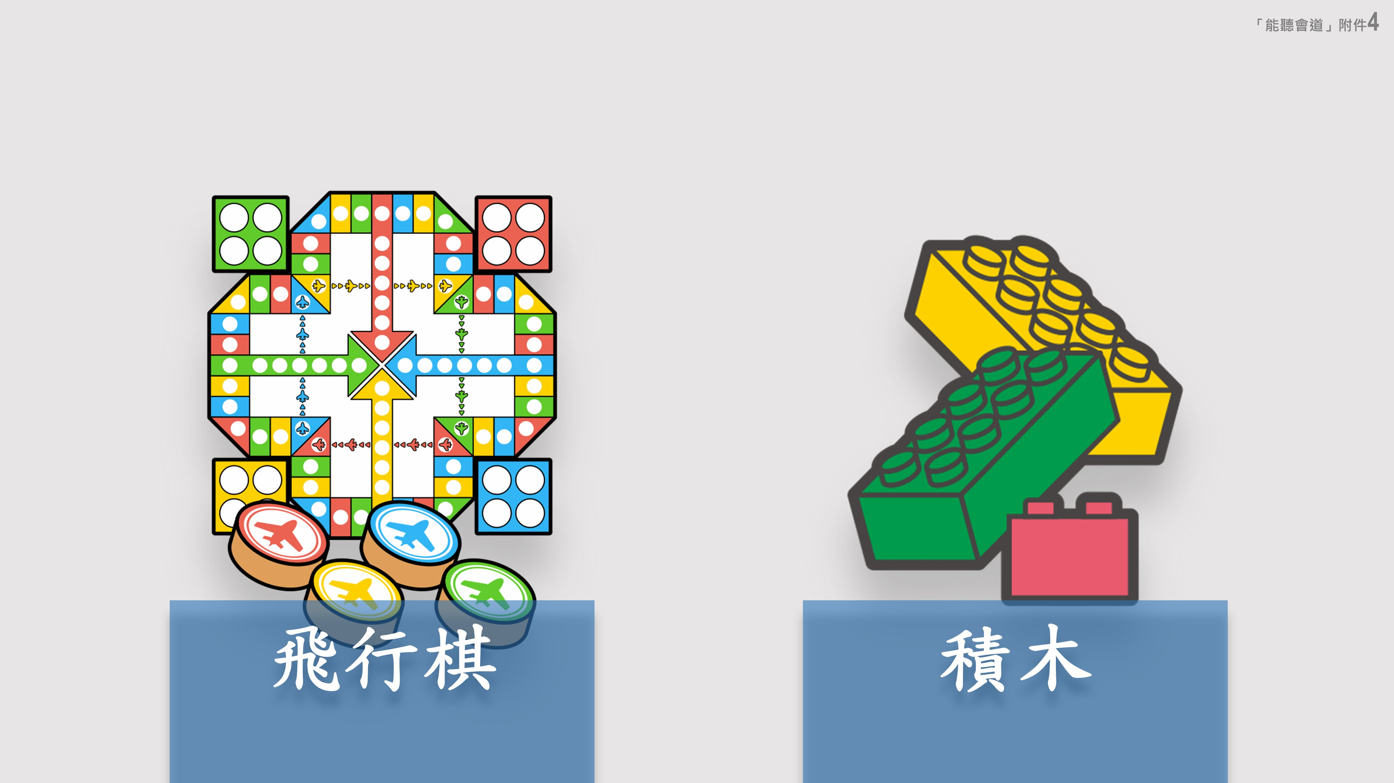
1. 讀一讀
(1) 重温詞語

Slide 5
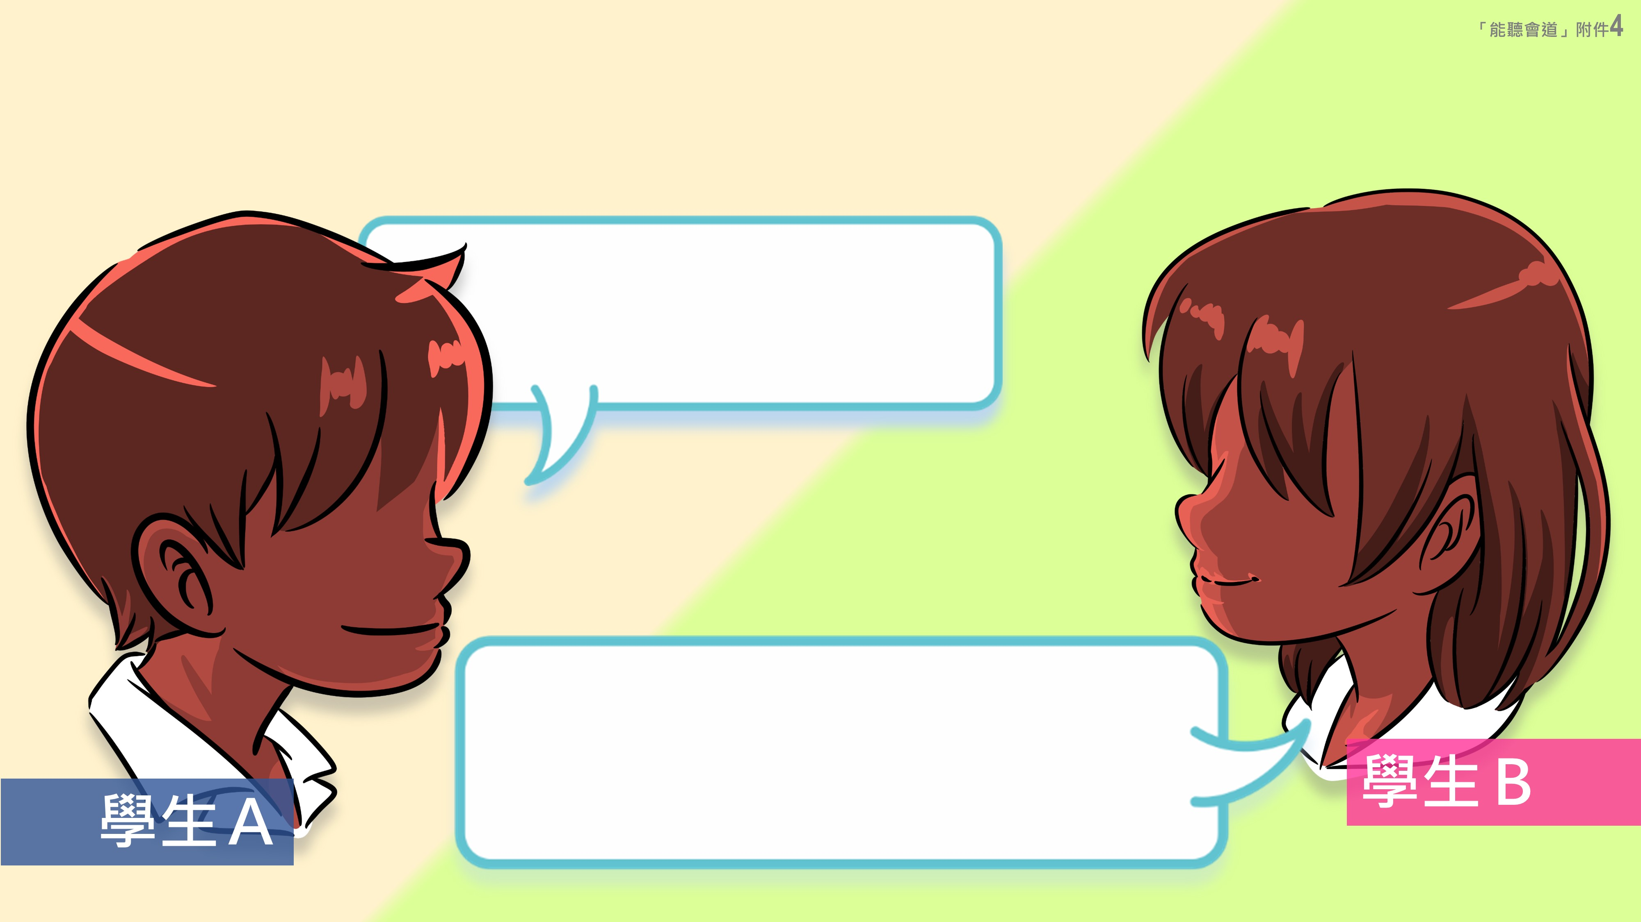
(2) 學習句式（一）

Slide 6

學習目標：
能説出物件名稱及顏色詞。
能運用以下兩組書面語句式對答，交換資訊：
  「這是甚麼？」和「這是（物件名稱）。」
  「這是甚麼顏色的？」和「這是（顏色詞）的。」
發音正確，吐字清晰；能用陳述、疑問的語氣説話。

Slide 7
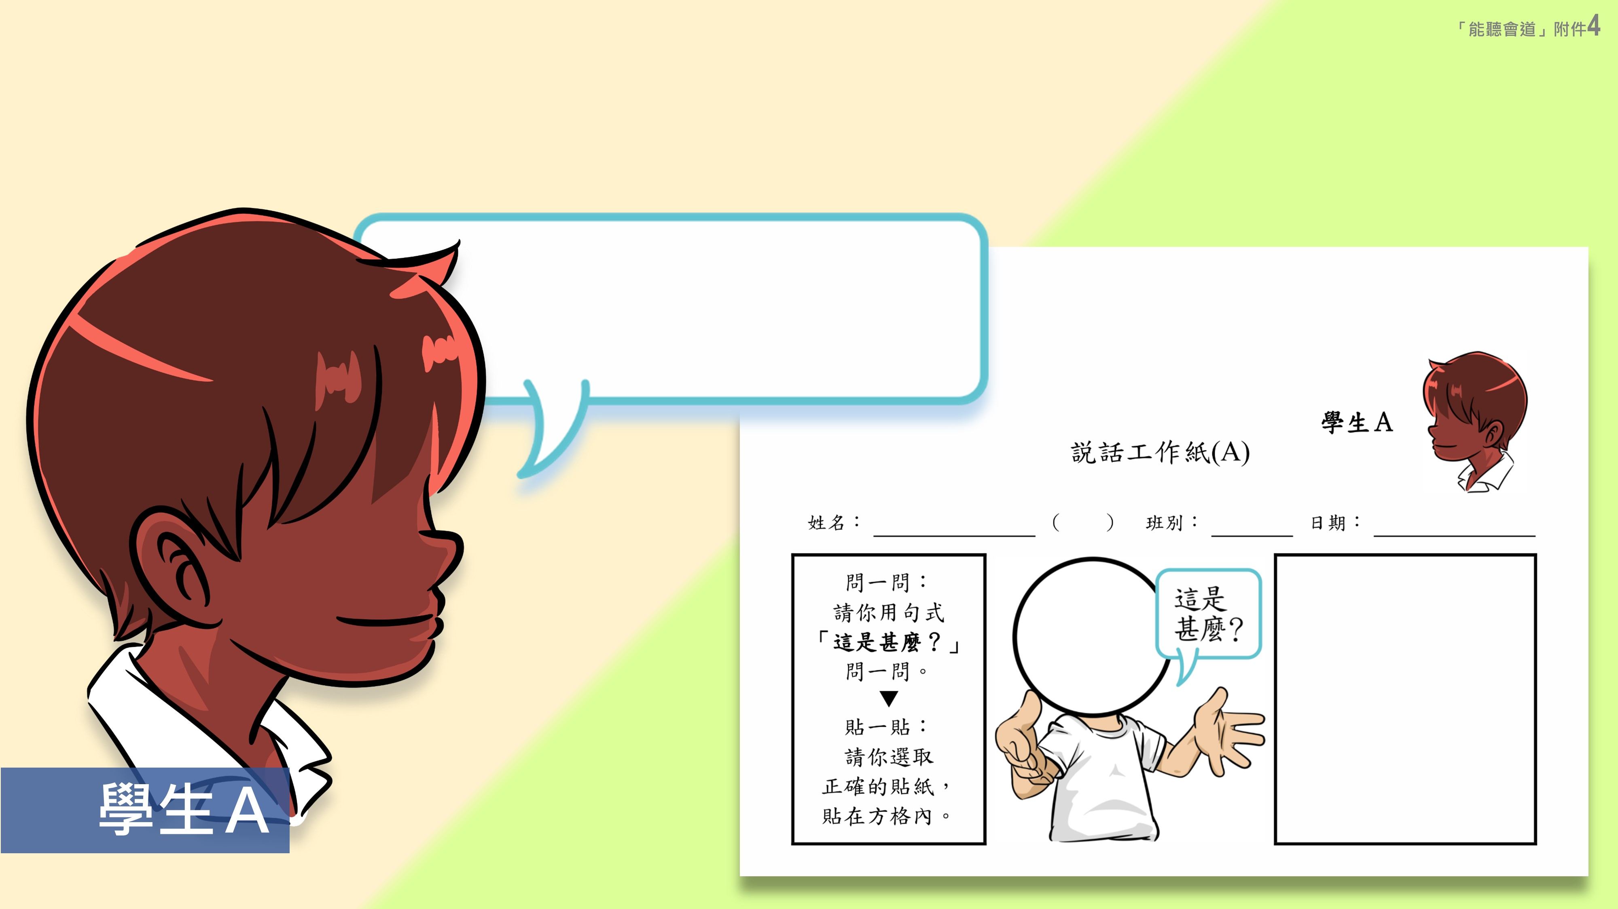
2. 配對內容拼合活動（一）
(1) 示例：問一問
這是甚麼？

Slide 8
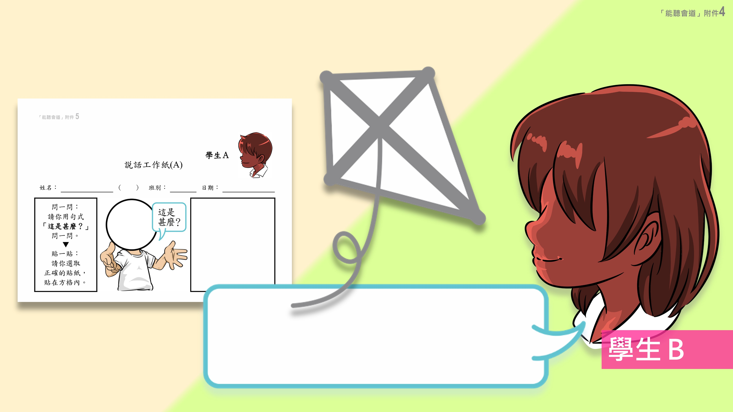
2. 配對內容拼合活動（一）
(1) 示例：答一答
這是風箏。

Slide 9
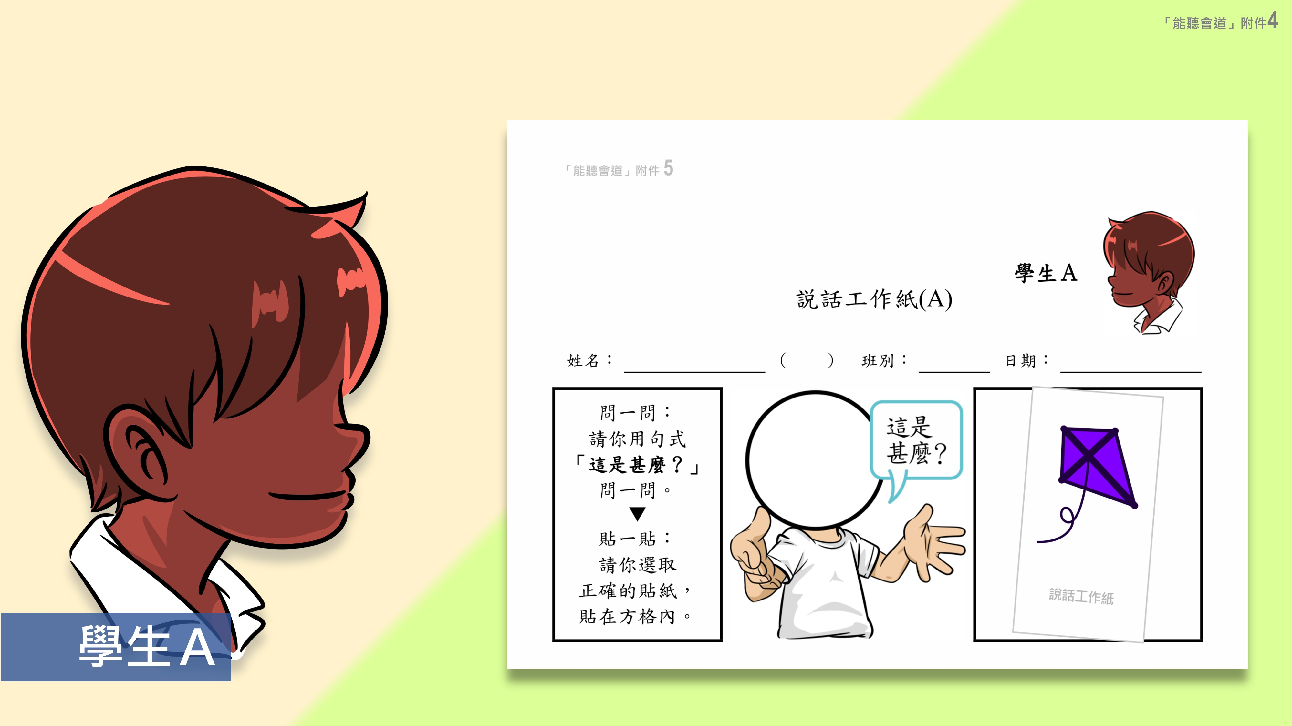
2. 配對內容拼合活動（一）
(1) 示例：貼一貼

Slide 10
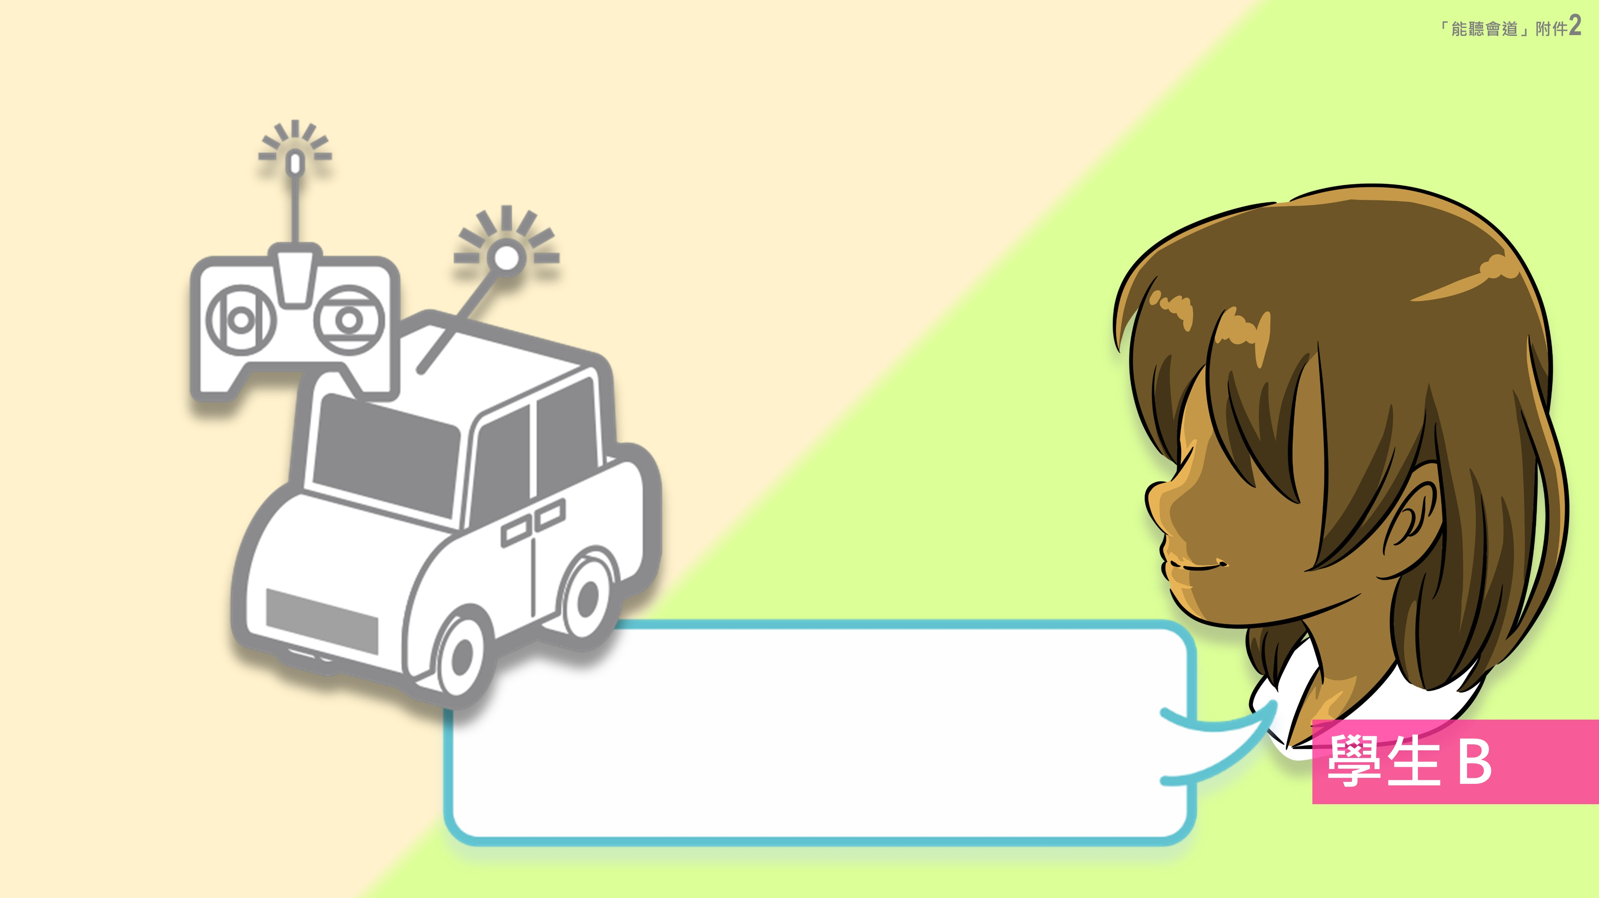
(2) 學生活動（A問B答）：
這是遙控玩具車。

Slide 11
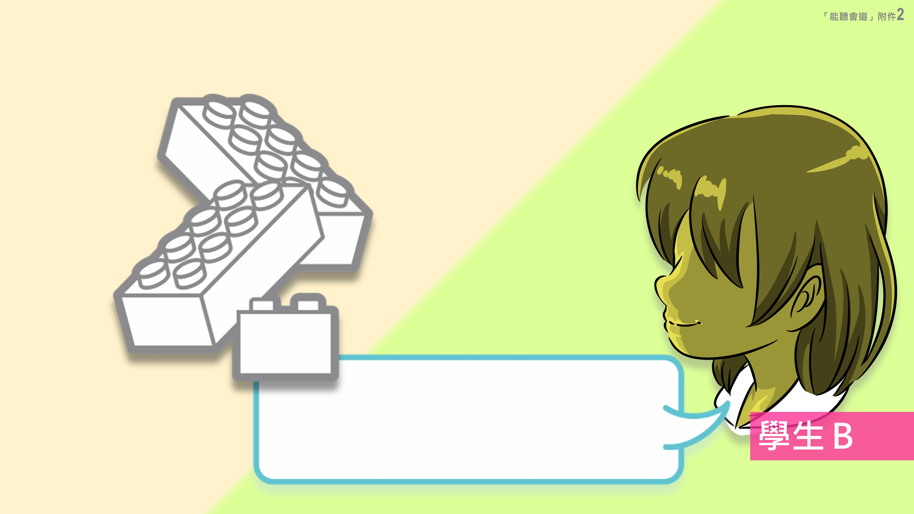
(2) 學生活動（A問B答）：
這是積木。

Slide 12
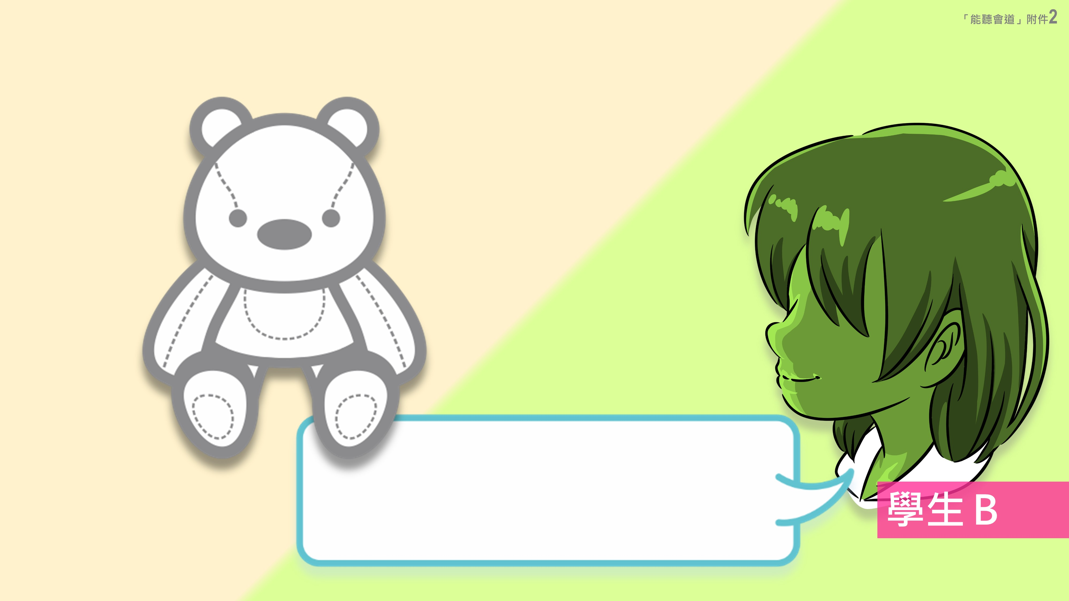
(2) 學生活動（A問B答）：
這是玩具熊。

Slide 13
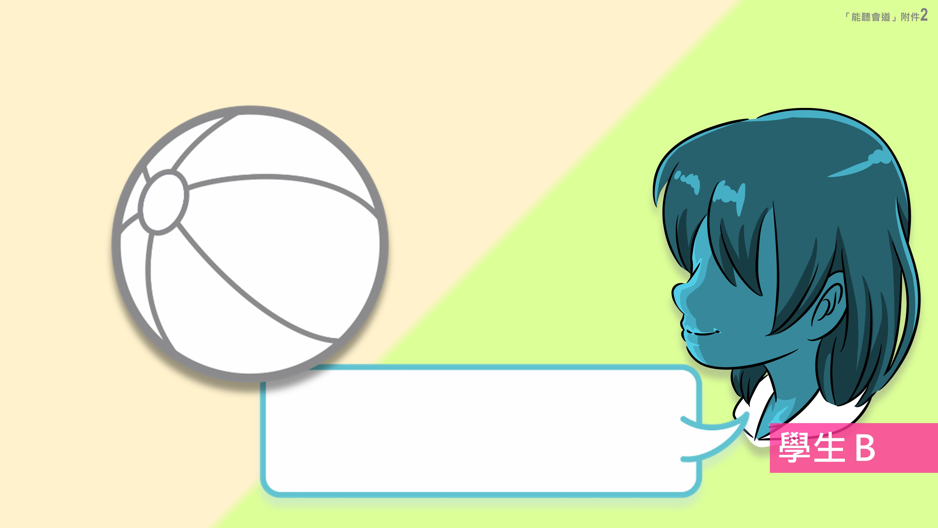
(2) 學生活動（A問B答）：
這是皮球。

Slide 14
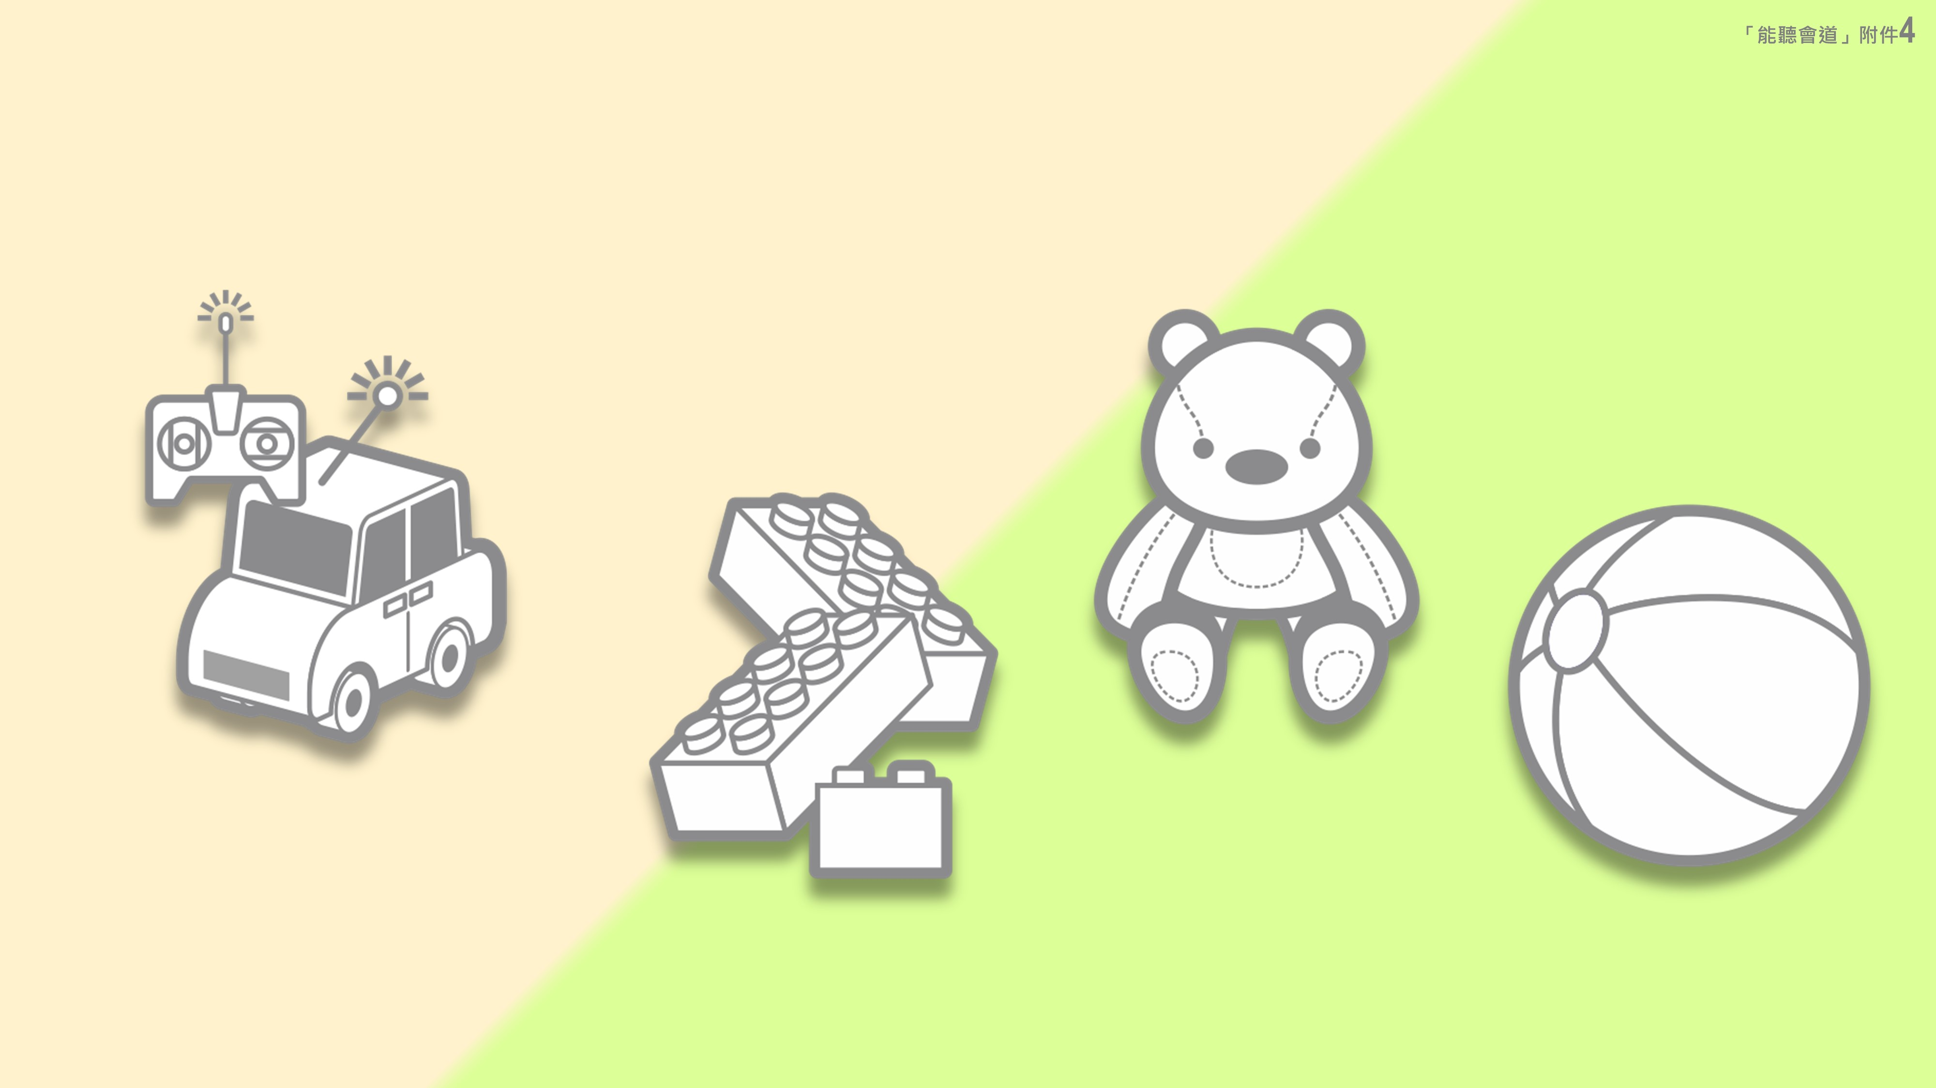
3. 小結（一）
這是遙控玩具車。
這是玩具熊。
這是積木。
這是皮球。

Slide 15
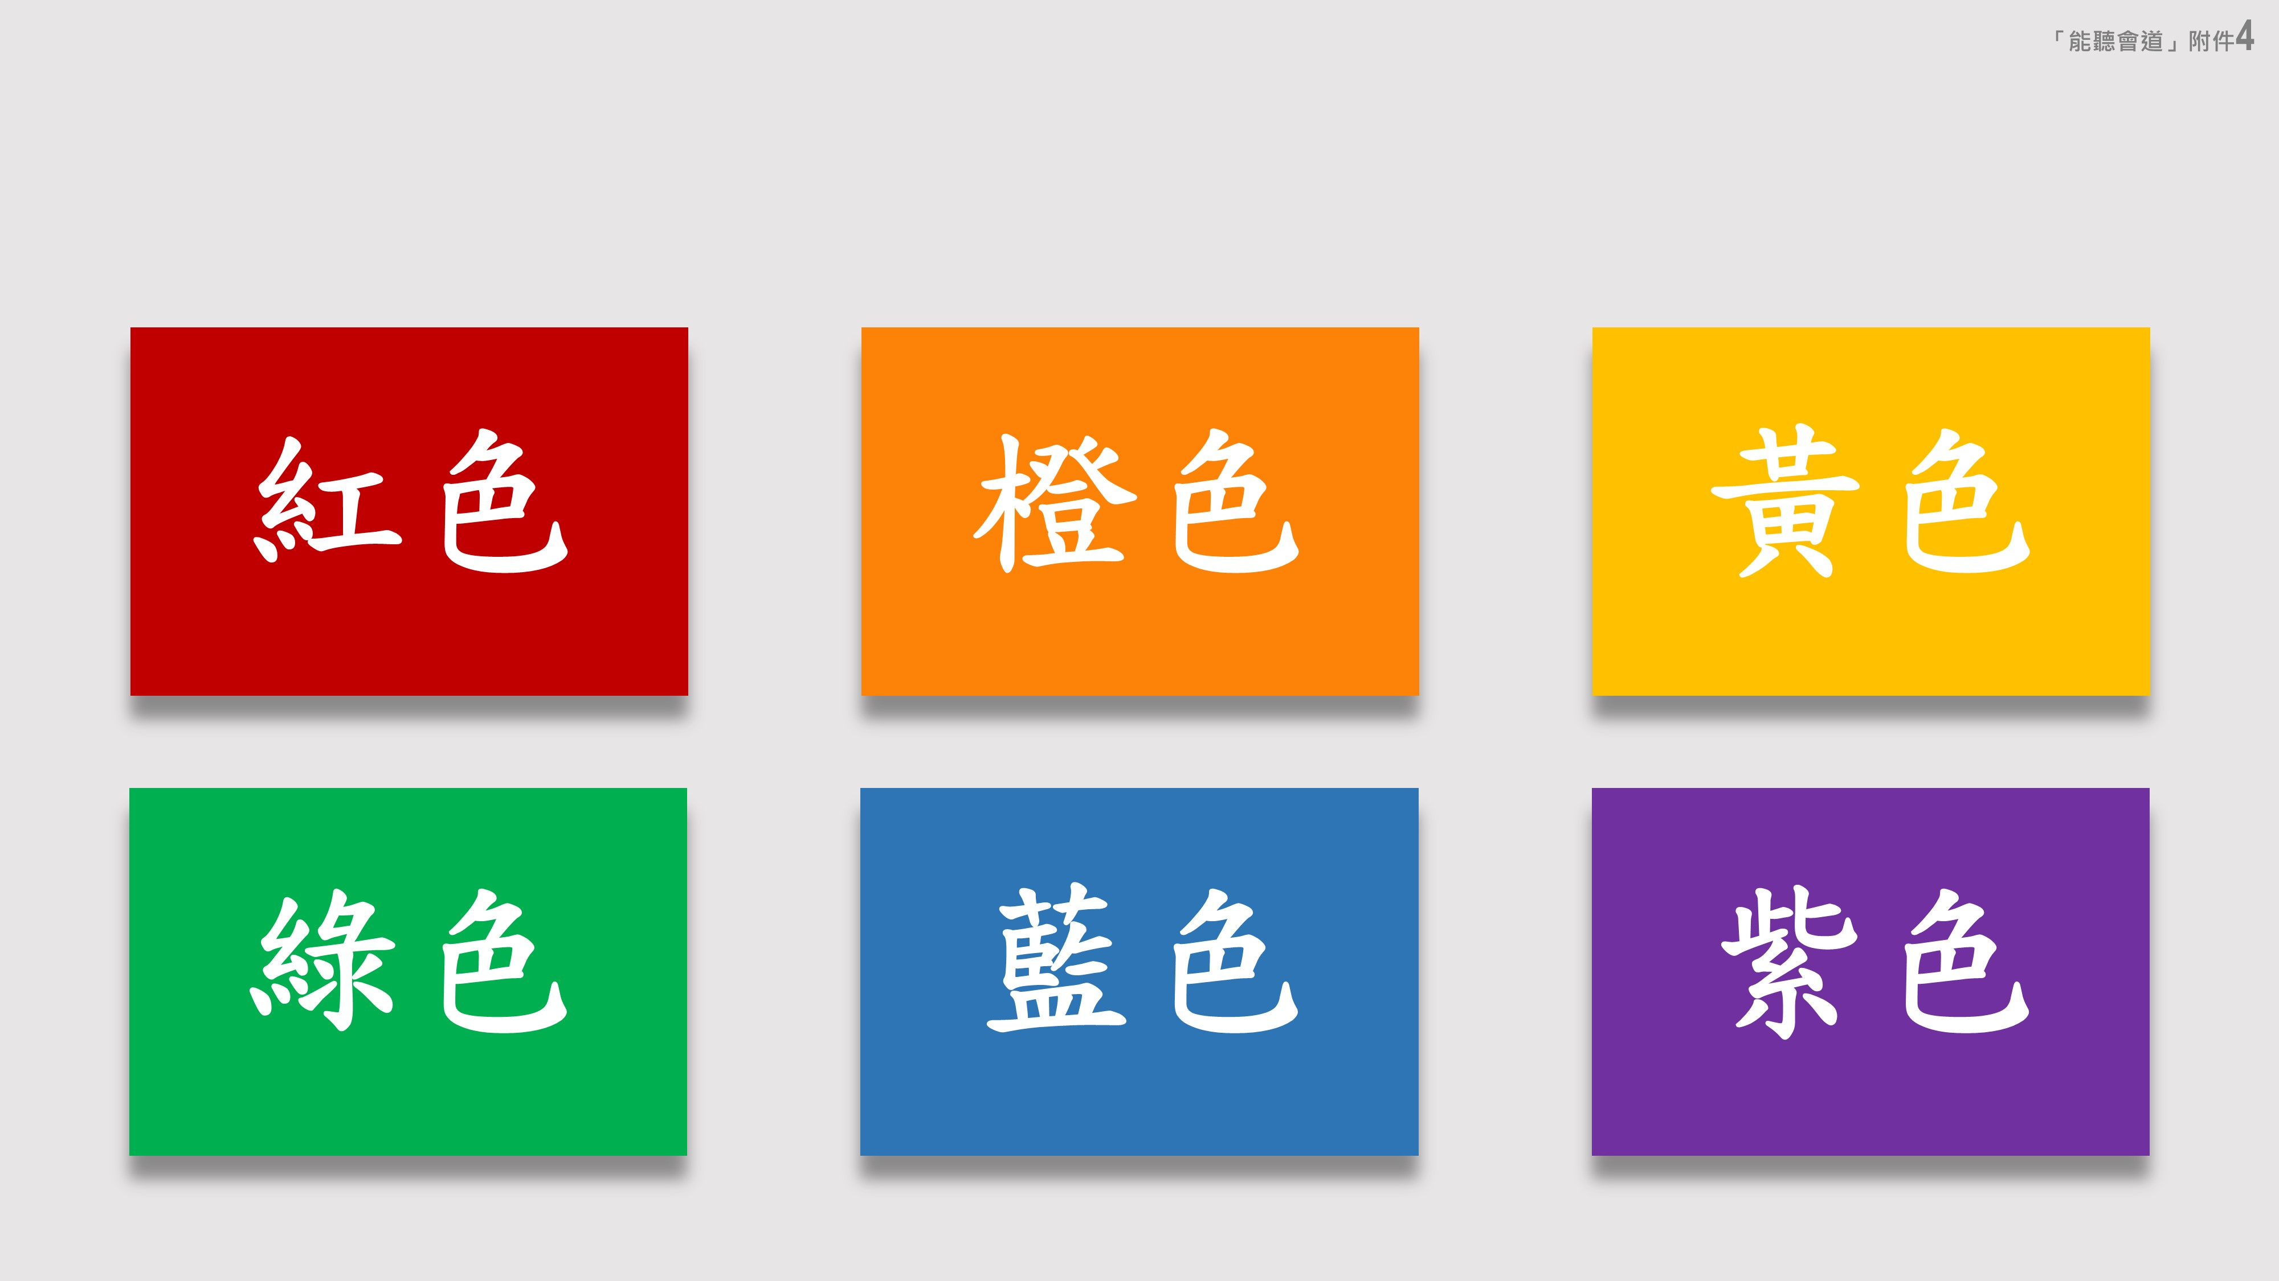
4. 讀一讀
(1) 重温詞語

Slide 16
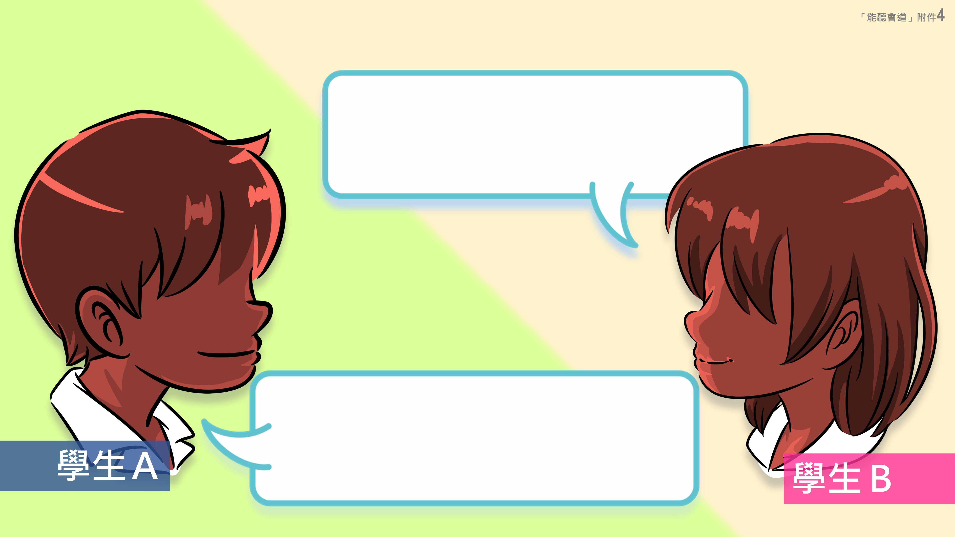
(2) 學習句式（二）
這是甚麼顏色的？
這是（顏色詞）的。

Slide 17
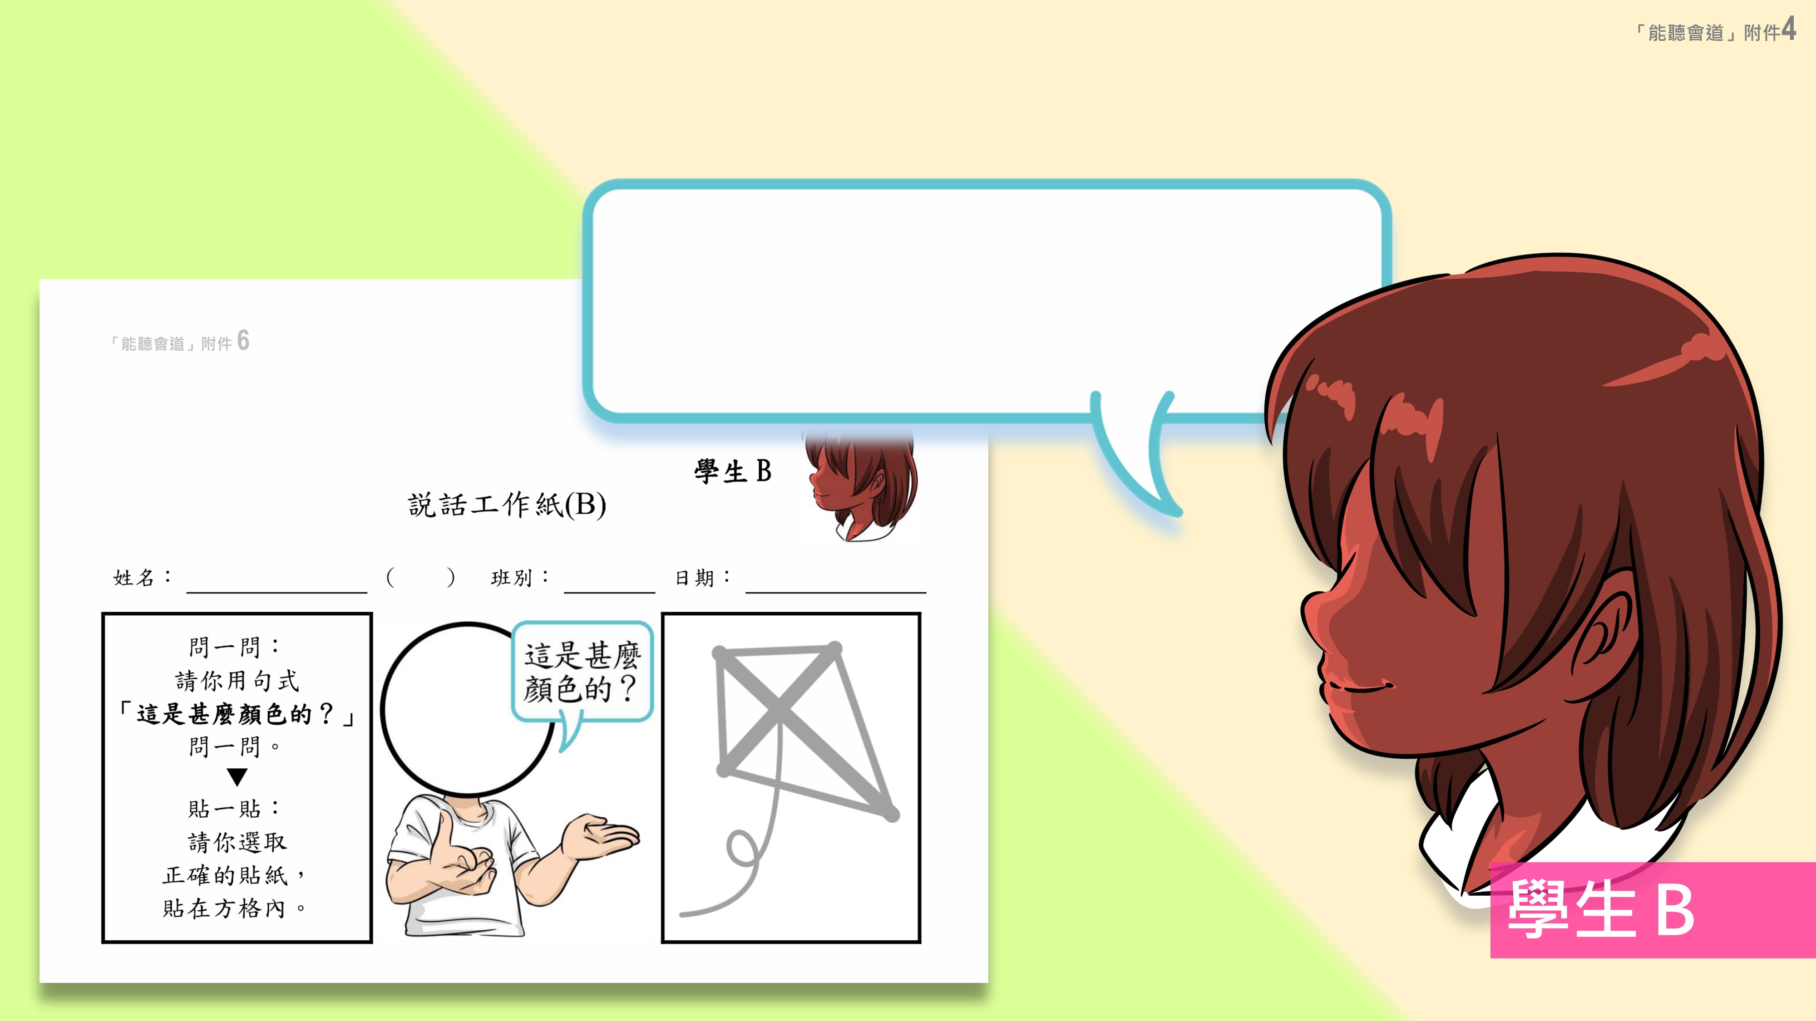
5. 配對內容拼合活動（二）
(1) 示例：問一問
這是甚麼顏色的？

Slide 18
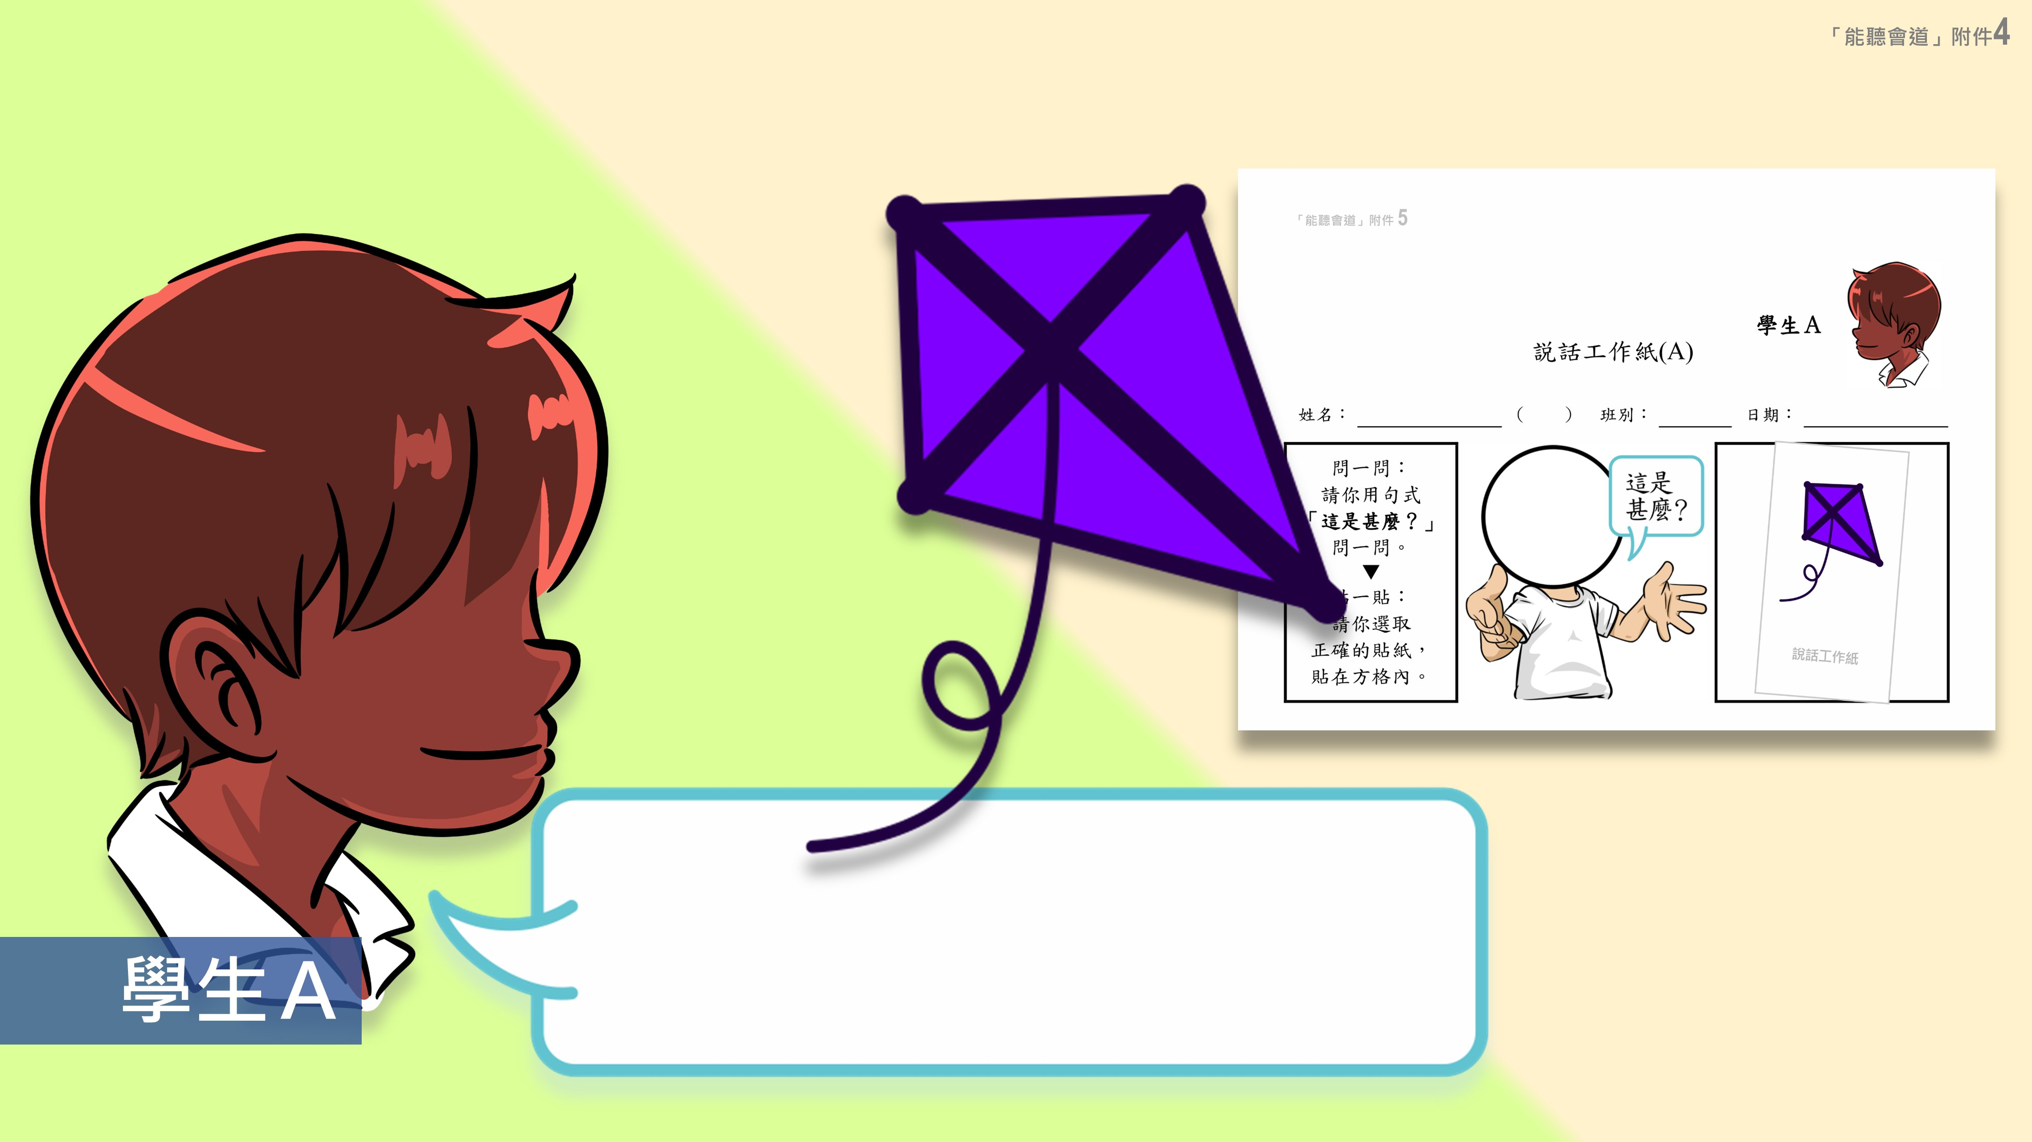
5. 配對內容拼合活動（二）
(1) 示例：答一答
這是紫色的。

Slide 19
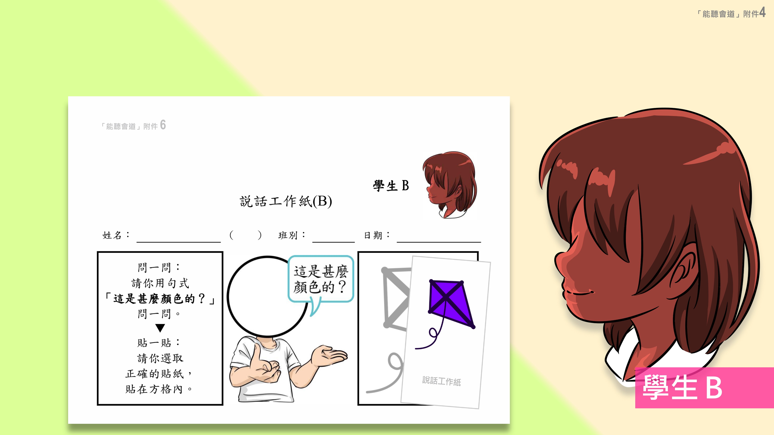
5. 配對內容拼合活動（二）
(1) 示例：貼一貼

Slide 20
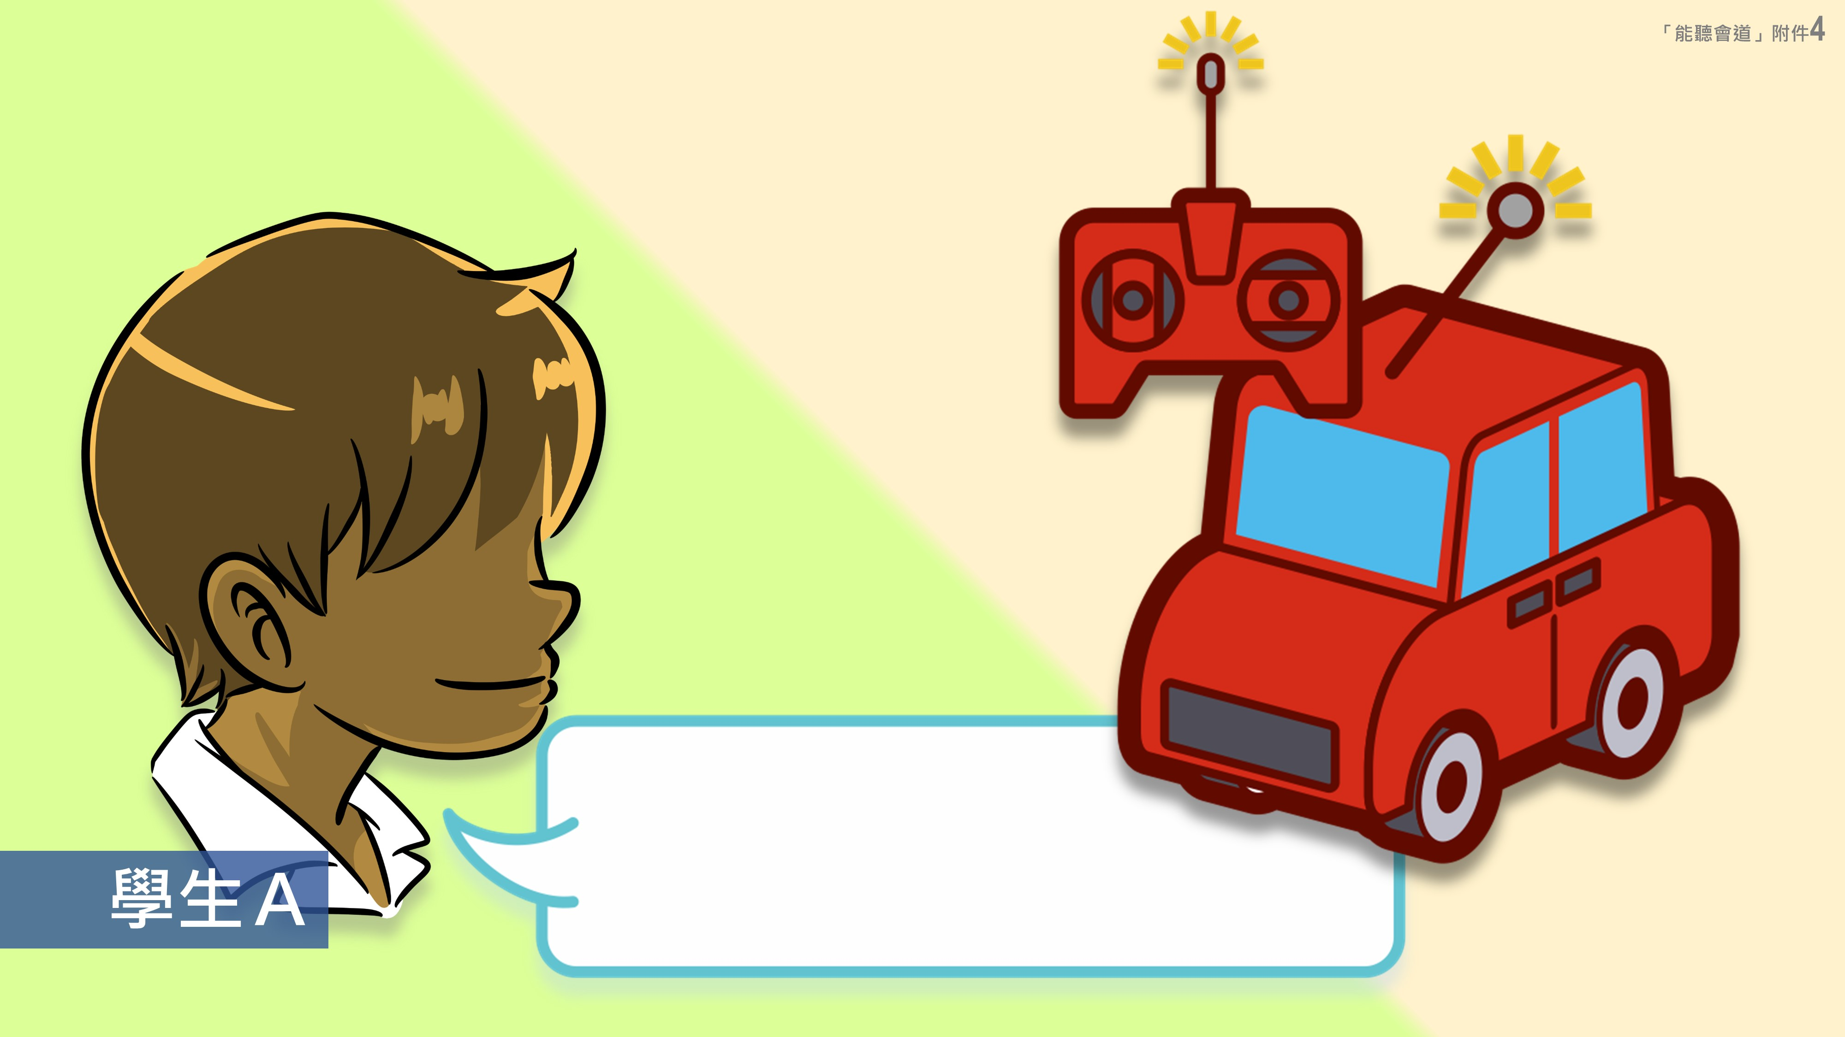
(2) 學生活動
（B問A答）：
這是紅色的。

Slide 21
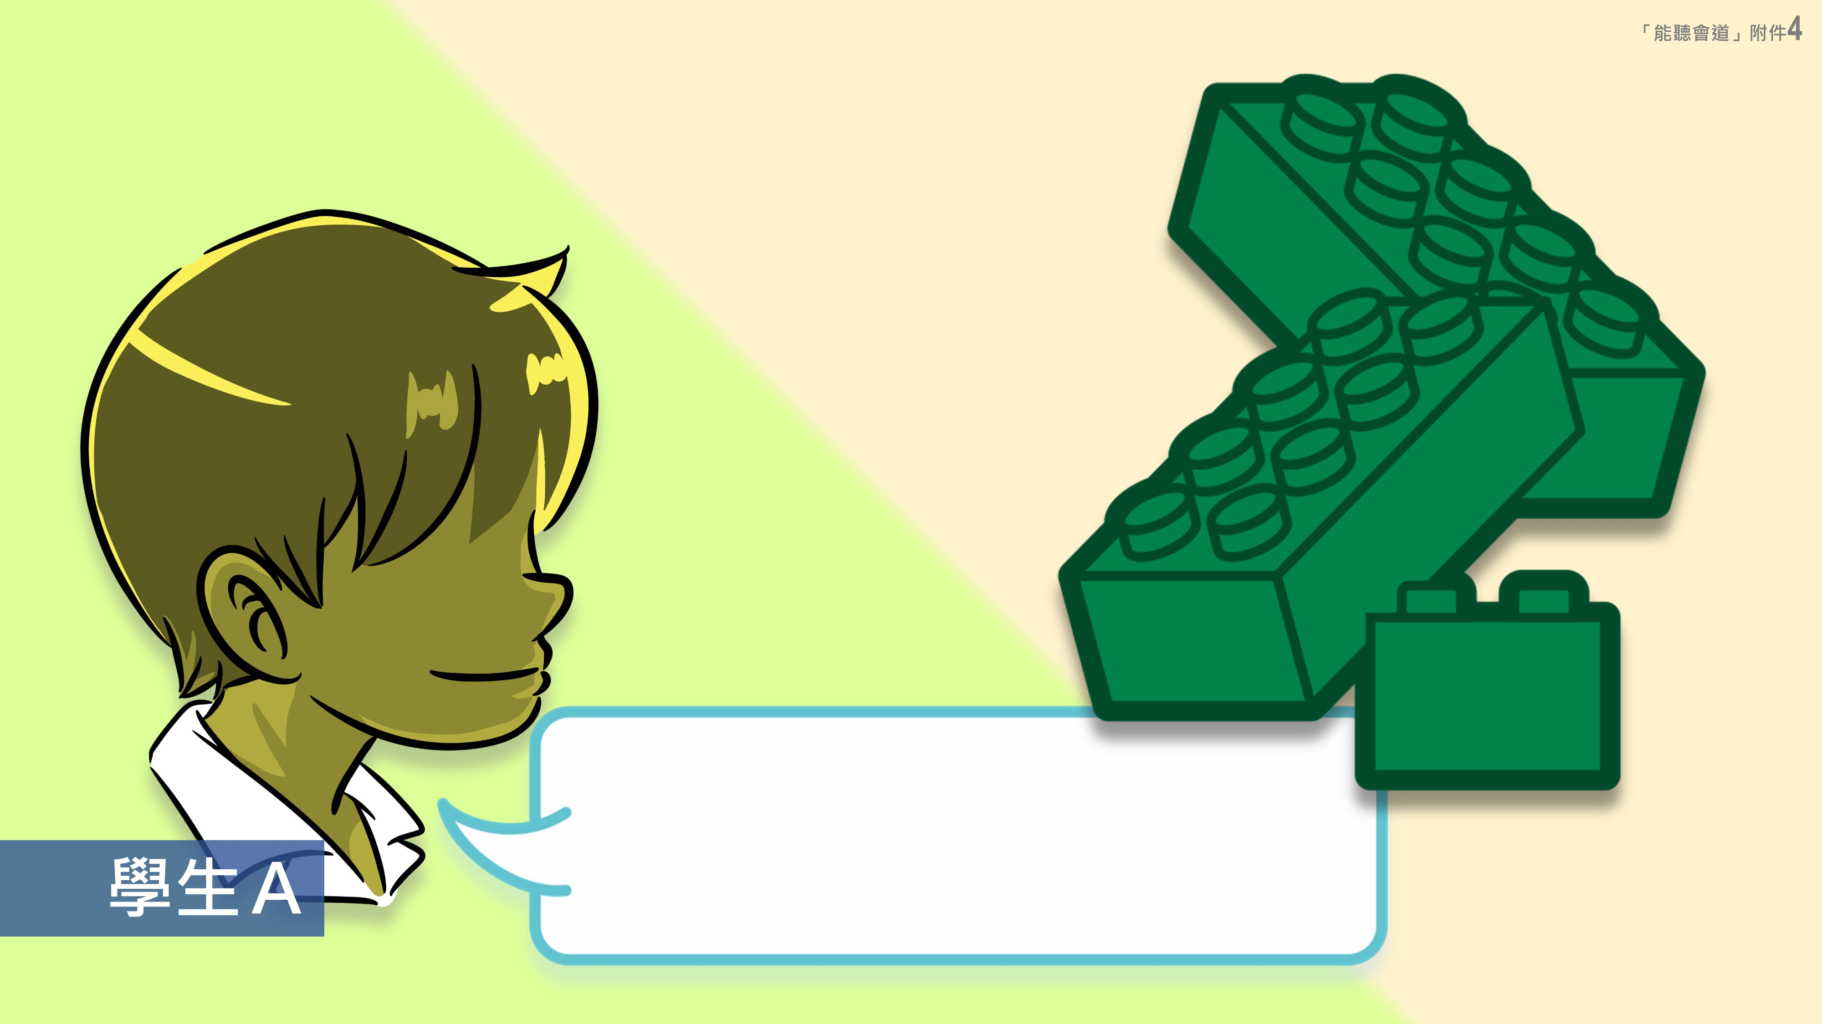
(2) 學生活動
（B問A答）：
這是綠色的。

Slide 22
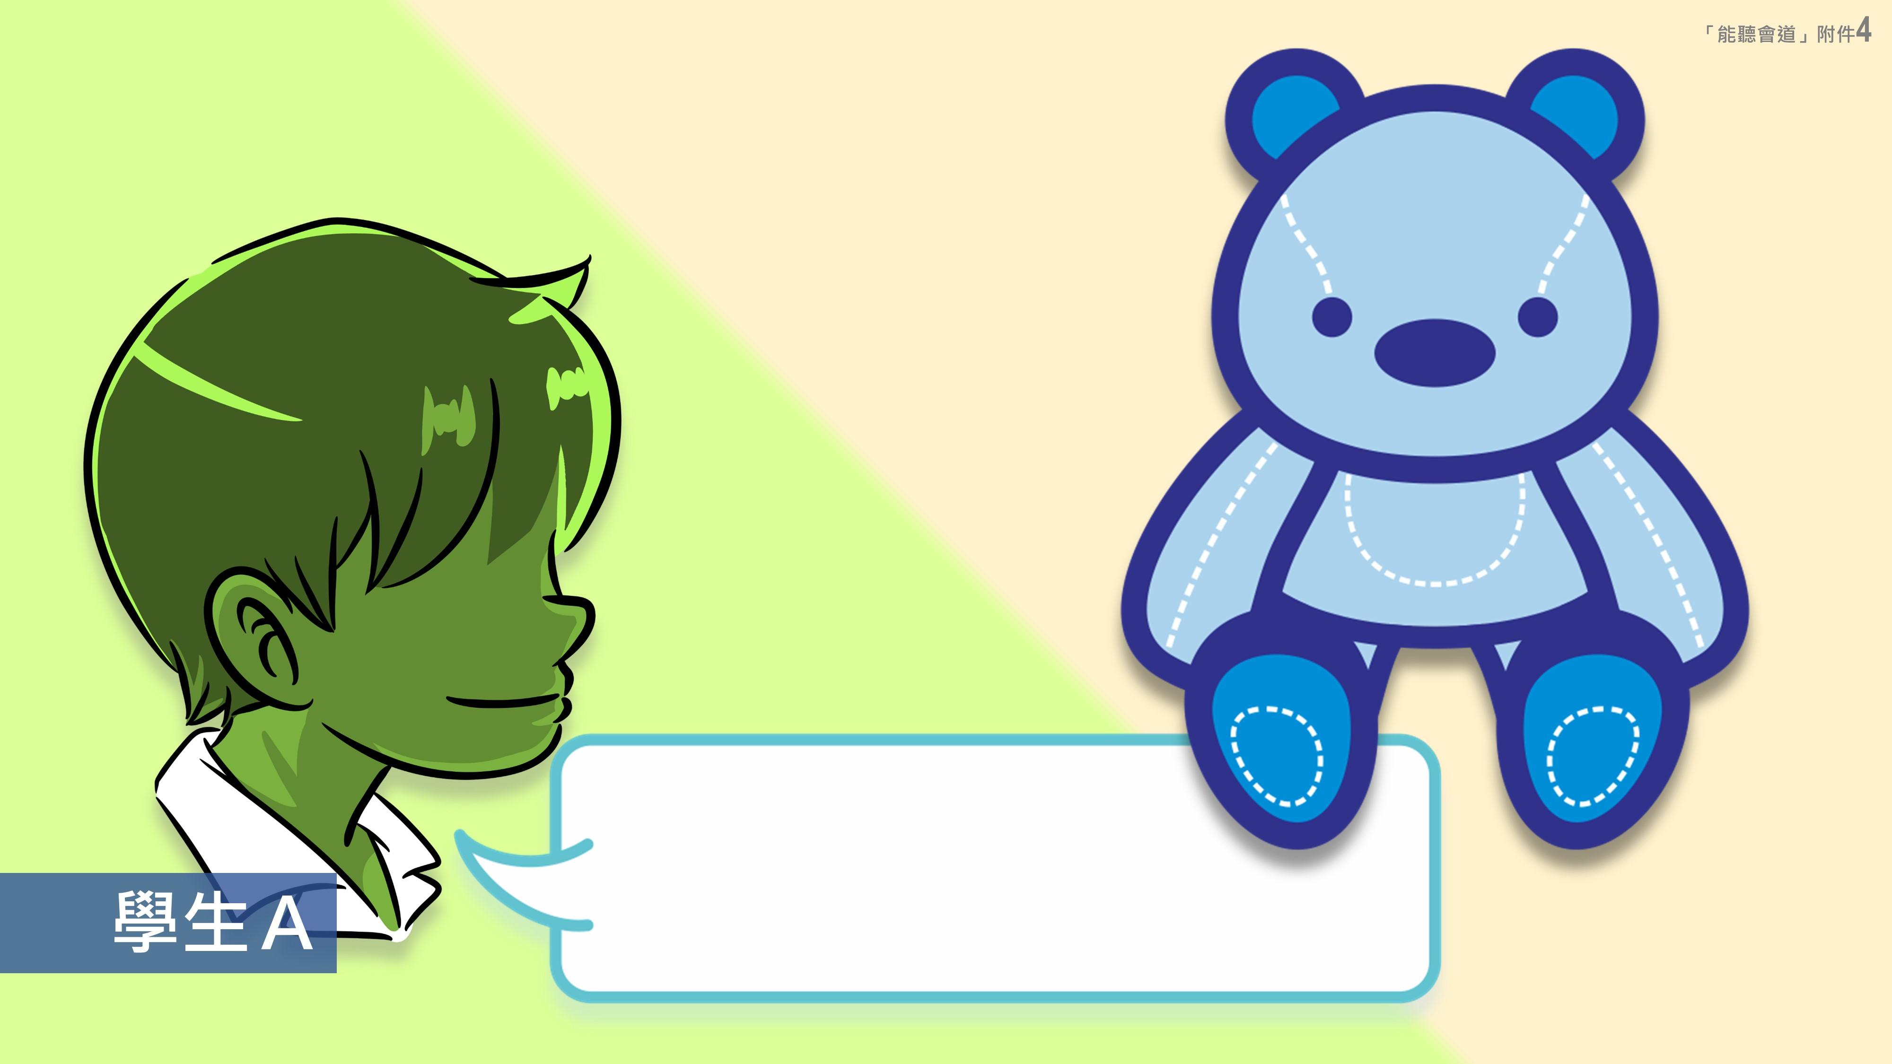
(2) 學生活動
（B問A答）：
這是藍色的。

Slide 23
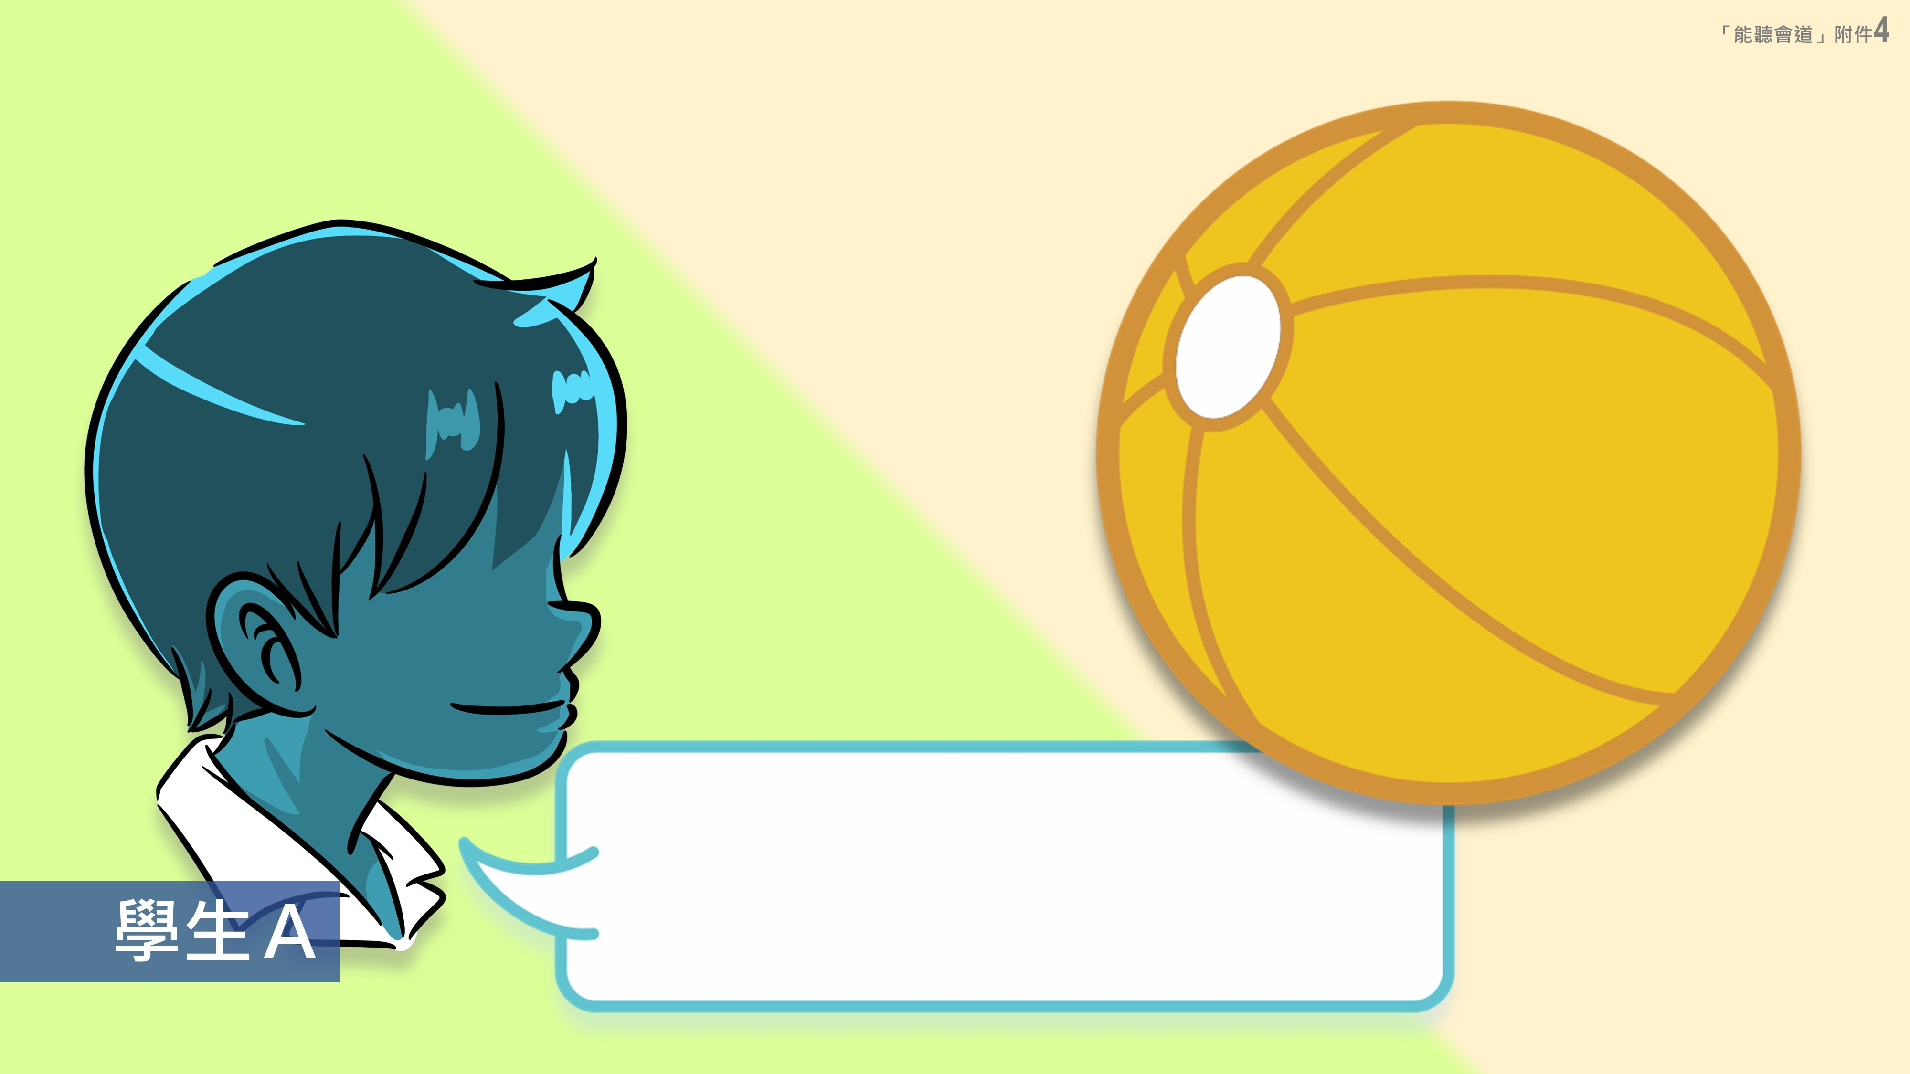
(2) 學生活動
（B問A答）：
這是黃色的。

Slide 24
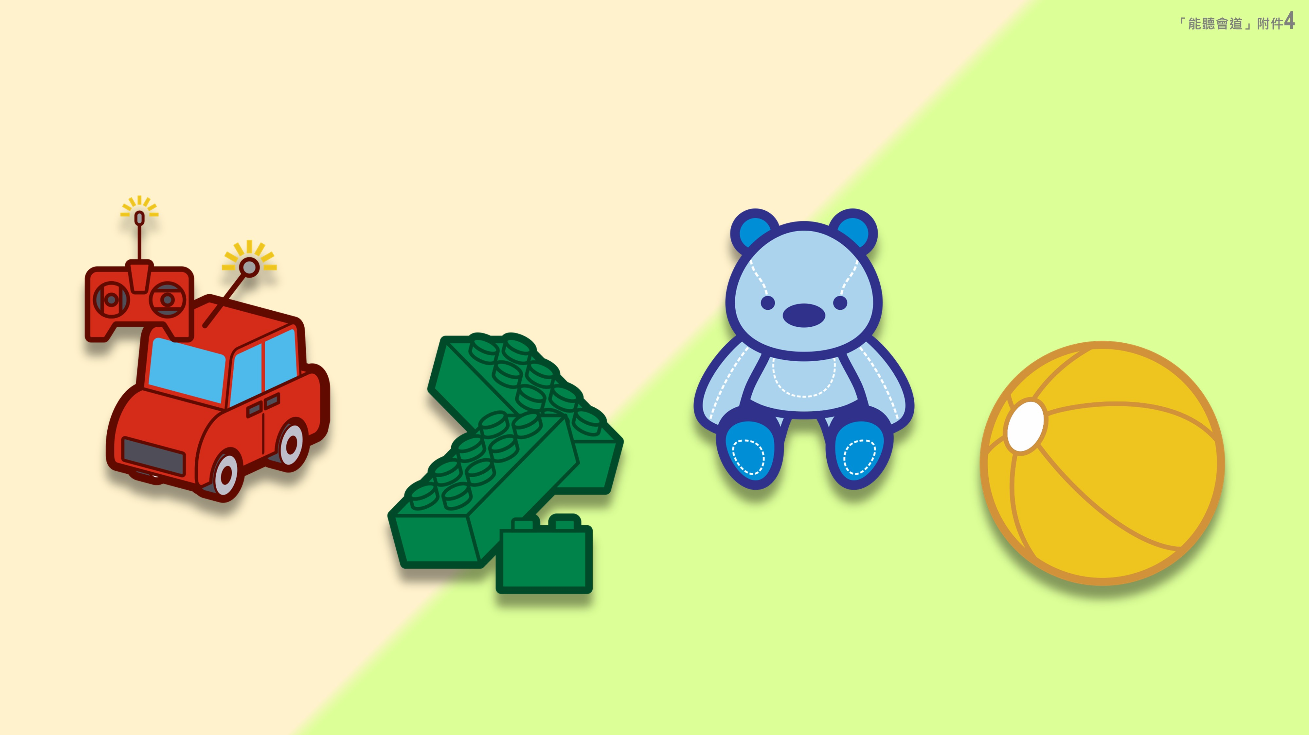
6. 小結（二）
這是紅色的。
這是藍色的。
這是綠色的。
這是黃色的。

Slide 25

尋寶物：
二人一組，在課室找出工作紙上的物件。
（限時 3 分鐘)
運用所學句式，向全班介紹你們找到的物件：
「這是甚麼？」和「這是（物件名稱）。」
「這是甚麼顏色的？」和「 這是（顏色詞）的。」

Slide 26
7. 總結
你在本教節學了甚麼？
物件名稱：皮球、風箏、玩具熊、遙控玩具車、飛行棋、
積木
顏色詞：紅色、橙色、黃色、綠色、藍色、紫色
句式：
  「這是甚麼？」和「這是（物件名稱）。」
  「這是甚麼顏色的？」和「這是（顏色詞）的。」

Slide 27
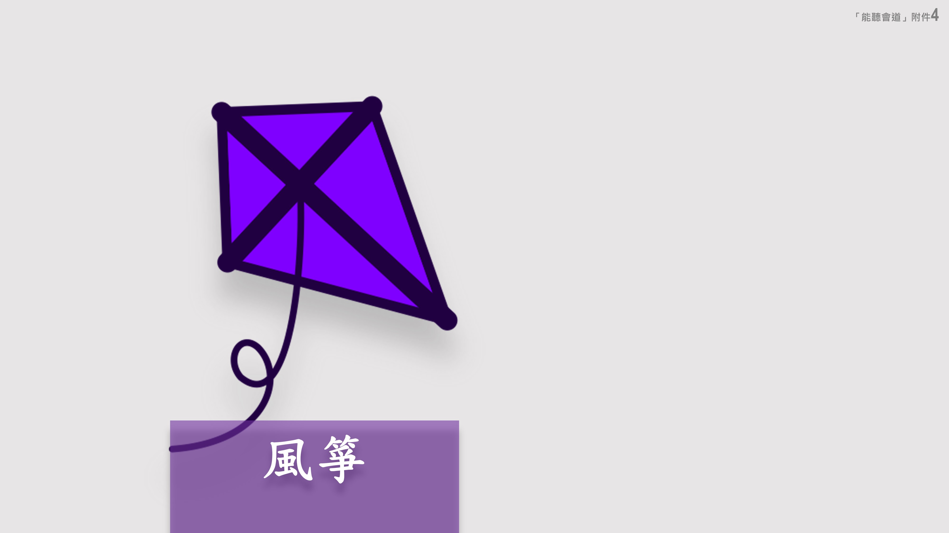
再來讀一讀：
這是甚麼？
這是風箏。
這是甚麼顏色的？
這是紫色的。

Slide 28
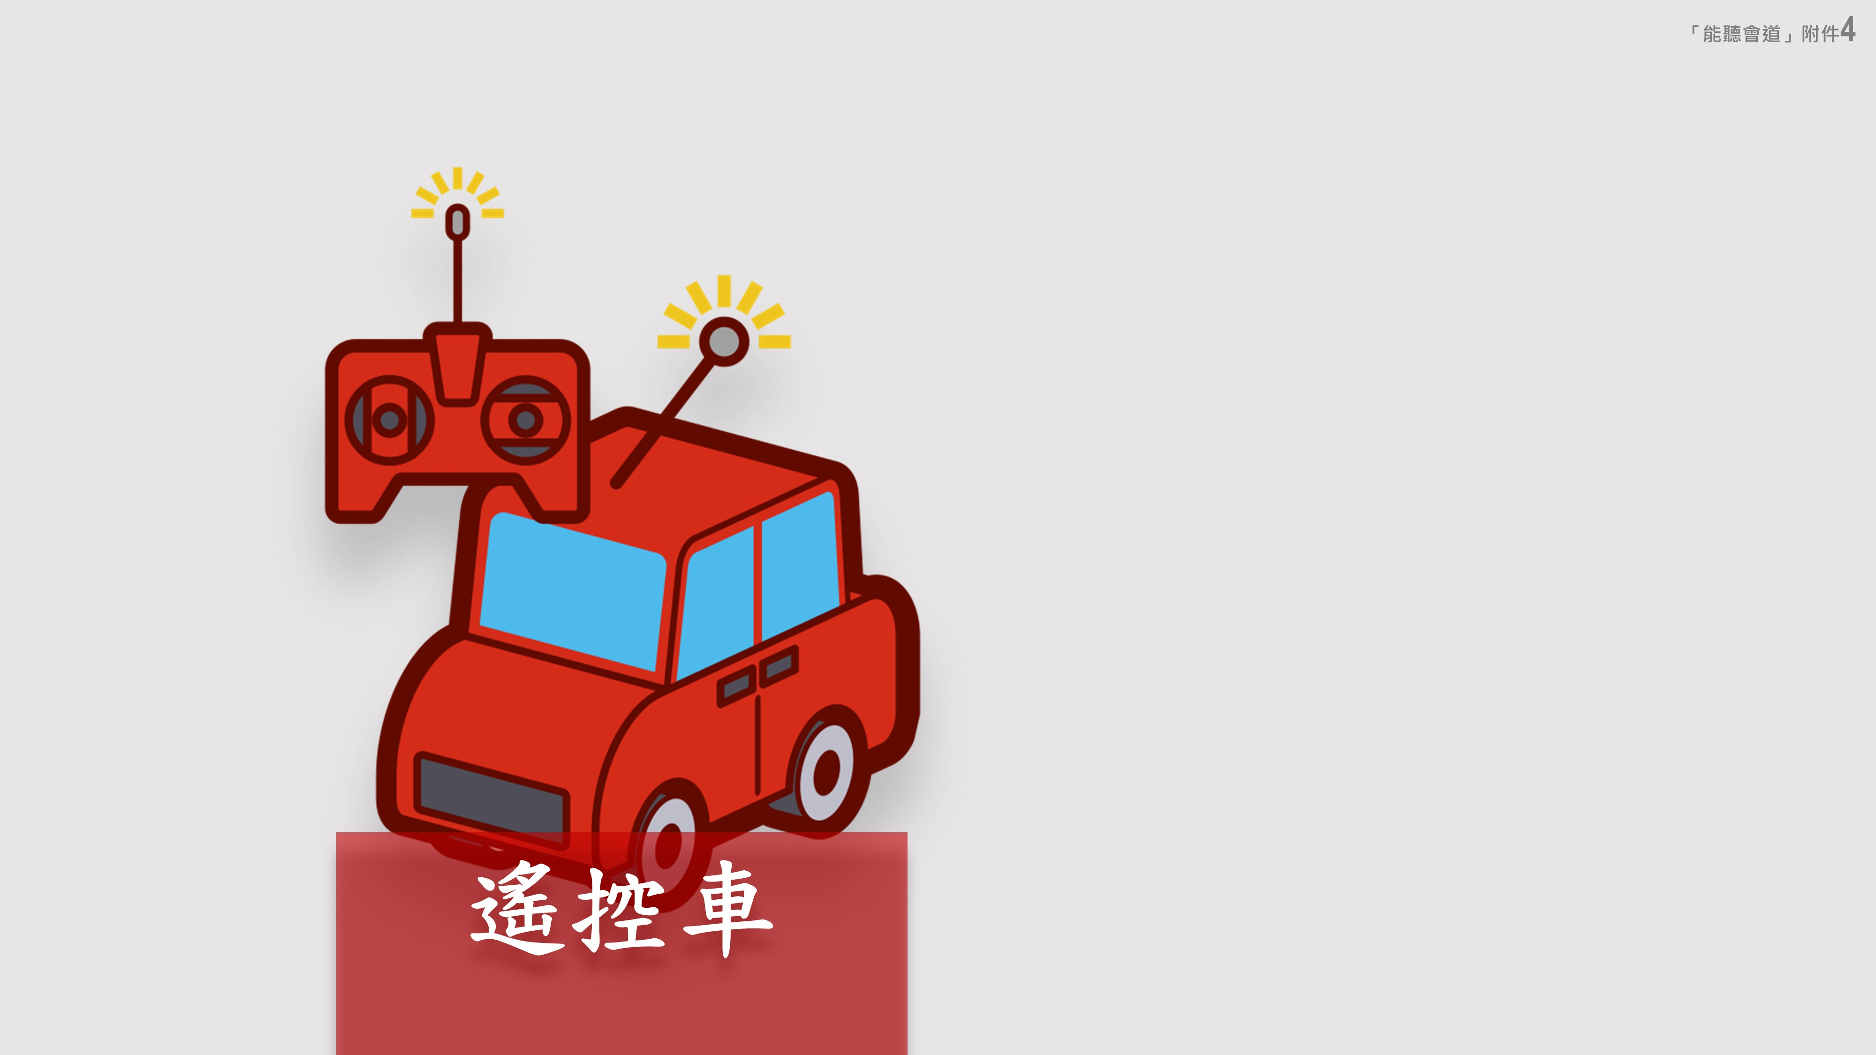
再來讀一讀：
這是甚麼？
這是遙控玩具車。
這是甚麼顏色的？
這是紅色的。

Slide 29
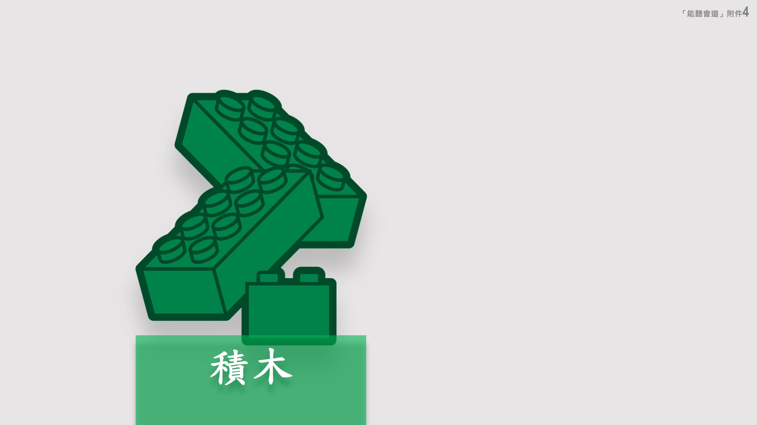
再來讀一讀：
這是甚麼？
這是積木。
這是甚麼顏色的？
這是綠色的。

Slide 30
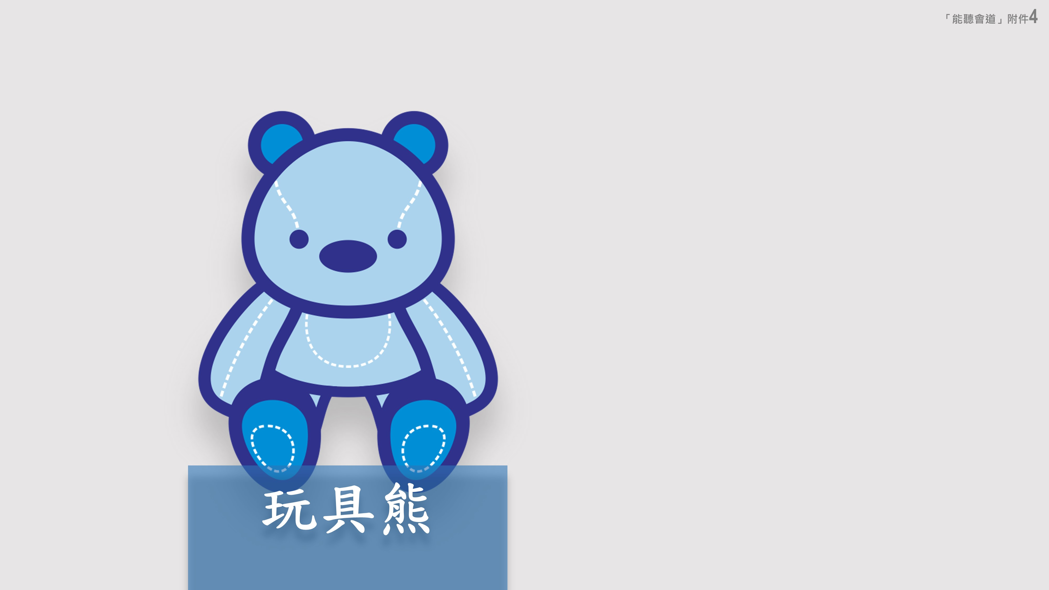
再來讀一讀：
這是甚麼？
這是玩具熊。
這是甚麼顏色的？
這是藍色的。

Slide 31
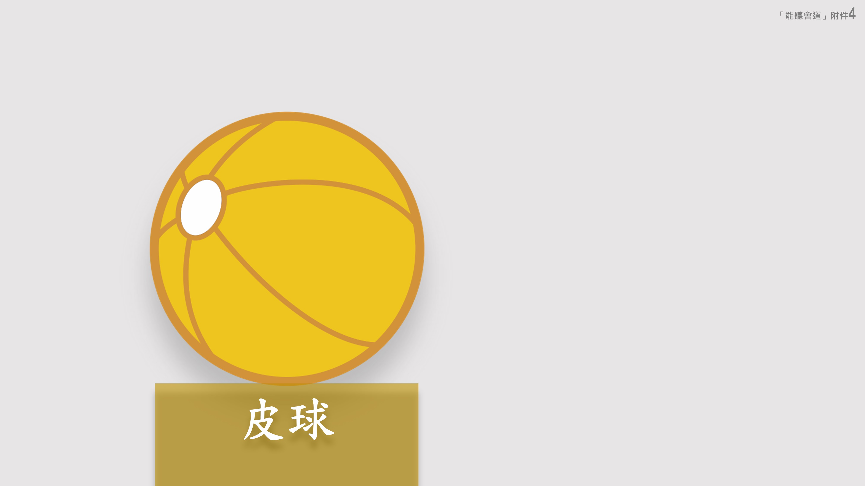
再來讀一讀：
這是甚麼？
這是皮球。
這是甚麼顏色的？
這是黃色的。

